Slide 1
アルゴリズム 第6回授業 “引数と返却値” （教科書 Page 34-42)
山口雅樹 （CISSP）
https://github.com/masakage/algorithm

Slide 2
本日の進め方
・前回の復習（条件分岐）
・引数と返却値
・配列と繰り返し処理
・まとめ

Slide 3
1-7 引数と返却値 （WIKIより）
引数（ひきすう）は、コンピュータプログラムにおける手続きにおいて、その外部と値をやりとりするための特別な変数、あるいはその変数の値のことである。
戻り値とは、プログラム中で呼び出された、関数、メソッド（クラス）、サブルーチンなどが処理を終了する際に、呼び出し元に対して渡す値の事である。

Slide 4
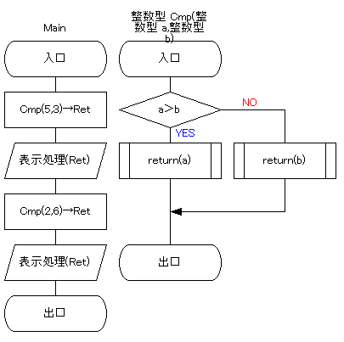
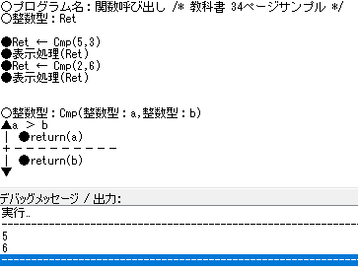
関数の呼び出しについて（引数と返却値）
関数

Slide 5
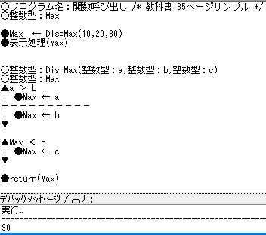
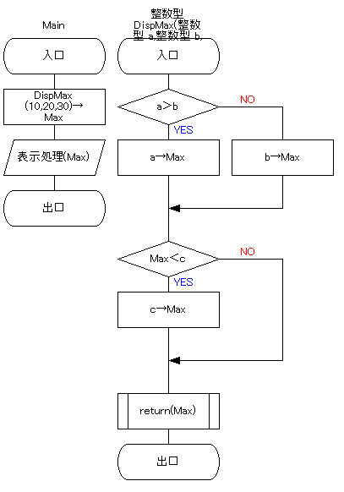
関数 （A,B,Cから最大値と求める）
関数

Slide 6
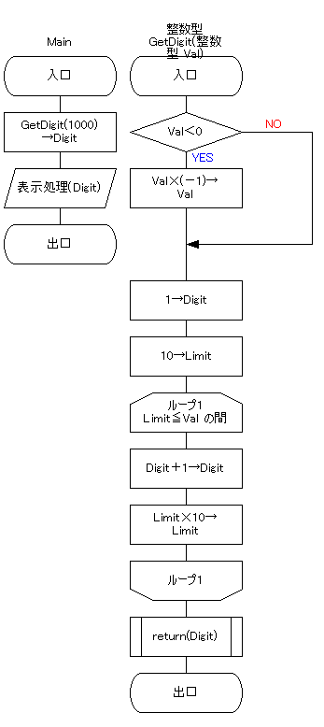
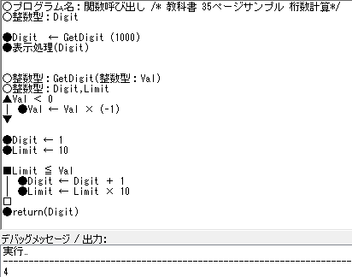
関数 （入力値から求める）
関数
条件
繰り返し

Slide 7
1-8 配列と繰り返し処理 （WIKIより）
複数の要素（値）の集合を格納・管理するのに用いられるデータ構造が配列である。
1次元の配列は特に線形配列 (linear array) とも呼ばれる。
メモリ空間でもまとめて管理されているので効率がいい。
また、繰り返し処理を行いやすい。
平均点を求める場合、ループを使いたい。。
しかし、配列がないと、生徒が増えたときに大変。。

Slide 8
1-8 配列と繰り返し処理
配列の添え字 C#に合わせて 0 から始まります。
A[0] A[1] A[2] A[3] A[4] A[5] A[6] A[7] A[8] A[9] (合計10個)
配列の宣言
整数型：A[10] （実際は、A[0]からはじまって、A[9]まで）

Slide 9
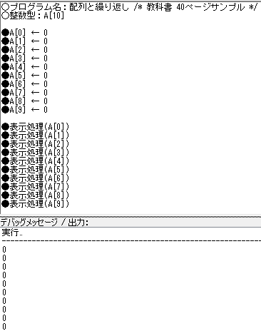
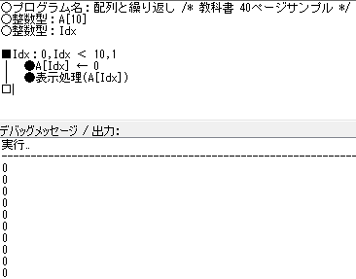
40ページのプログラムについて
4行ですみます！
20行にもなる！

Slide 10
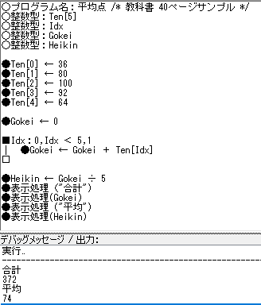
平均点の算出 （教科書40Page Example)

Slide 11
配列への代入（教科書41page Example)
○プログラム名：代入 /* 教科書 41ページサンプル */
○整数型：A[100]
○整数型：Idx
■Idx：0,Idx ＜ 100,1
｜ ●A[Idx] ← Idx ＋ 1
□
■Idx：0,Idx ＜ 100,1
｜ ●表示処理(A[Idx])
□
実行結果
1
2
3
4
省略
98
99
100

Slide 12
配列のコピー（教科書41page Example)
○プログラム名：配列コピー /* 教科書 41ページサンプル */
○整数型：From[10]
○整数型：To[10]
○整数型：Copy(整数型：From[])
○整数型：Idx
○整数型：To[10]
■Idx：0,Idx ＜ 10,1
｜ ●To[Idx] ← From[Idx]
□
●return(To[])
From[0] From[1] From[2] From[3] From[4] From[5] From[6] From[7] From[8] From[9]
To[0] To[1] To[2] To[3] To[4] To[5] To[6] To[7] To[8] To[9]

